Slide 2
渐进多焦点镜片的发明者
始于1959年
渐进镜片的领导者

Slide 3
生活中戴镜者的需求是什么？

Slide 4
依视路眼中的人们的配镜需求
清晰、持久、舒适
完美
视界
看真实
看见
看清晰

Slide 5
清晰、持久、舒适
完美
视界
看真实
看见
看清晰
视爵、F360、S系列
抗疲劳、睿视A360、全视线变色、运动镜、电脑镜
A360单焦点及多焦点
钻晶A2、钻晶UV膜层
1.50，1.56，1.59（PC）,1.60,1.67,1.74单焦点镜片
正确处方，了解戴镜习惯及环境

Slide 6
全折射率
单焦点
单光产品
PC
抗疲劳
偏光片
变色片
A360
纳米技术
双眼信息
同步
核心技术
膜层
360
W.A.V.E
亚洲盛视
通用渐进片
好学生
自由视
舒适型
睿视
电脑镜
运动镜
专属渐进片
视爵
万里路S
A360
万里路S
F360
万里路S
3D
万里路S
4D
视爵

Slide 7
清晰、持久、舒适
完美
视界
看真实
看见
看清晰
视爵、F360、EC、 S系列
睿视A360、运动镜、电脑镜、EC
睿视A360，舒适A360运动镜
舒适型DFB，A360,电脑镜
自由视DFB
正确处方，了解戴镜习惯及环境

Slide 8
阻碍中国消费者购买渐进片的原因
1、价格
2、视野小
3、走路晃动感强

Slide 9
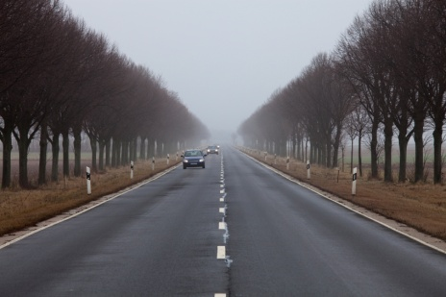
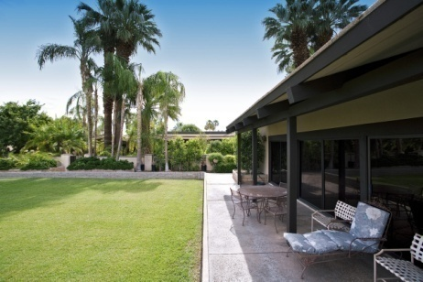






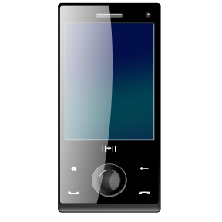
万里路家族成员构成
万里路运动专用镜片
远用视力
万里路
自由视
舒适型
睿视
万里路
S系列
A360
F360
3D
4D
中距离视力
万里路电脑专用镜片
近用视力

Slide 10

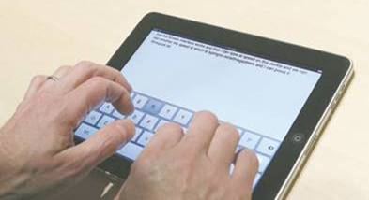
√老视
指随着年龄的增长，调节幅度减少的一种状况。 （这是随着年龄增长而出现的自然现象）
正视眼、远视眼、近视眼、散光眼都会出现老视
临床上老视的诊断标准：眼近用时，调节幅度已经减少到不能达到清楚或舒适的视力。
事实是：这种症状越来越年轻化！

Slide 11

渐进多焦点是什么？

Slide 12
有路的镜片 依视路

Slide 14
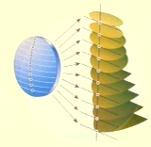

Slide 15
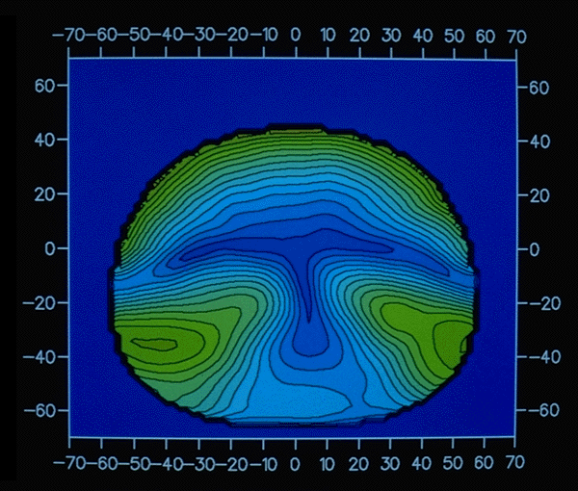
Notes:
The Essilor design process – “The Dioptric Loop” – Optical Design:
依视路的设计步骤 – “循环研发环”
This is an example of a reference lens that could be the starting point for the Merit function manipulations
这是一个参考镜片的例子，它被优点功能软件处理的起始点。

Slide 16

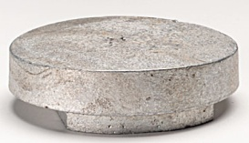
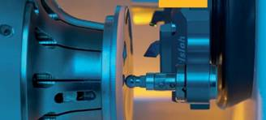
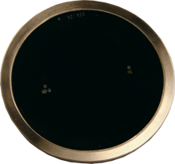
传统磨片的限制
数码磨片的解决方法
每个形状都需要模具（模具数限制了设计）
模具限制了镜片的精确性
对于渐进设计，只能使用一个表面
可以创造任何形状（设计不会受限制）
非常精确
2个表面都能使用渐进设计
Notes:
So if the foundation of a PAL's performance is the design, what does DS contribute to performance? There are three primary limitations associated with traditional surfacing which will be detailed in the following slides. First, traditional surfacing is limited by the use of physical tools- which limit the number of surfaces which can be created by the designer. These tools also limit the accuracy of the distance portion of the lens due to "rounding." Finally, traditional surfacing cannot place a design on the rear surface of the lens, so only one surface can be used for design.
NOTE: Remember to go in a "Z" pattern on this slide- cover the limitation and then the solution, then the limitation followed by a solution. The asterisks beside "accurate" on the digital side is just to get them thinking (we'll be talking about the necessity for process control later).
Traditional surfacing uses physical tools (molds and laps/tools). Therefore, the number of designs is physically limited (it is impractical to create millions of different tools to create different surfaces, so the designer is limited to 144 molds and a 1,000 or so laps). In DS, there is only one physical tool- surface designs are stored in computer files (and its relatively easy to store millions of design files). So, the designer is free to create more designs in a DS format.

Slide 17
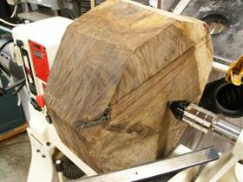
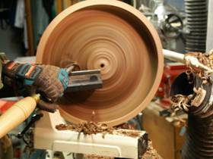
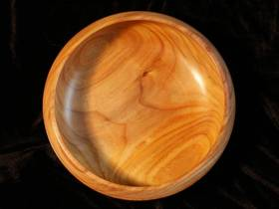
数码成形机器与车床相似
镜片开始时就像一大块材料……
……单点切割刀将材料从空白的胚料刨去以创造3D的表面……
……完成后的表面以最大精度模拟任何形状
切割刀按照计算机计算的轨迹由马达精确控制
Notes:
There’s nothing "magical" about digital surfacing. It is just a way to make a product, just like a woodworker uses a lathe to shape a bowl from a piece of wood. The control in the case of the lathe is limited by the woodworkers skill. In digital surfacing, the lathe is controlled by equipment which relies on a computerized path. The important point being the digital surfacing process does not- in and of itself- add anything to the design of the lens.

Slide 18
名词解释：
DFB —— 单面
360 —— 双面
A360 —— 双面
 | DFB | 360 | A360
自由视 | Ѵ
舒适 | Ѵ | Ѵ | Ѵ
睿视 |  | Ѵ | Ѵ
视爵 |  | Ѵ | Ѵ

Slide 19
DFB渐进系列
+
=
单光坯料
复杂的后表面
渐进镜片
Notes:
Recall that in traditional surfacing, the distance power, especially high astigmatism can impact the design

Slide 20
360渐进系列
+
=
Front Side Design
前表面设计
Complex Back Surface
复杂的后表面
Original design preserved
维持最初的设计
Notes:
Recall that in traditional surfacing, the distance power, especially high astigmatism can impact the design

Slide 21
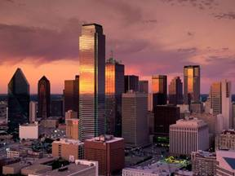
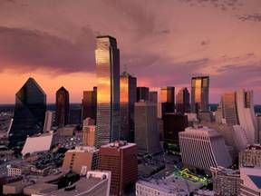
360双面设计让设计者可以同时解决失焦和失真
Management of Distortion
失真处理
Patient's Blurred Vision
患者模糊的视力
Controlled Correction
控制修正
一个表面可以控制聚焦或者失真（通常是两者折中解决）
双表面可被用来同时控制聚焦和失真……
Management of Focus
聚焦处理
Notes:
Specifically, the main benefit of allowing the designer to use both surfaces is the ability to simultaneously control focus and distortion. In single surface PALs, the designer must (and does) find a compromise between provision of focus and reduction of distortion. When using a single surface, the more distortion is controlled the less focus can be controlled (and vice versa). With two surfaces, it is possible to control both focus and distortion simultaneously!

Slide 22



亚洲人的针对性参数
为保证亚洲戴镜者拥有最佳视觉性能的测量：
亚洲人眼轴长度
22-28毫米
亚洲人戴镜影响因素
镜面弯: 0º
镜片倾斜角度: 6º
瞳距: 63mm
镜眼距: 12mm
亚洲人的阅读距离
373毫米
Notes:
Optimum lens performance for Asians

Slide 23
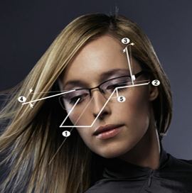
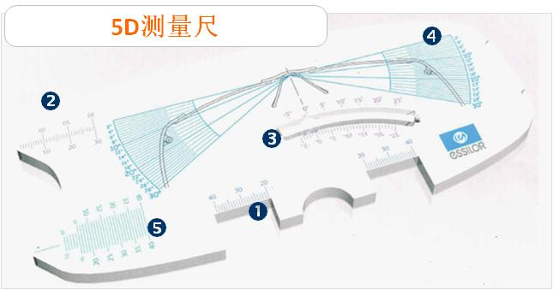
5D参数: 眼睛-镜片
什么是5D参数？
指定义配戴参数5个度量（5D）
❶单眼瞳距
❷后顶点距离
❸倾斜角
❹面弯角度
❺单眼瞳高/配镜高度

Slide 24
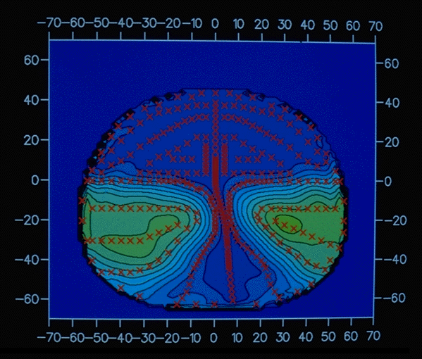

Slide 25

45- 55 years
消费者的问题
一副万里路电脑镜就解决
了这个问题
我看远的视力很好，但是我不能同时看清电脑和资料。

Slide 26

电脑视觉综合症会对老视者产生什么影响？
对老视者而言，电脑视觉综合症会加重某些老视症状，例如生理上和人体工程学上的：
调节力和视觉敏锐度加速损失;
现有的矫正镜片都会使屏幕上的视野受限;
需要头部的刻意调整找到镜片上的正确角度来使用数码屏幕
要点：
75%的电脑使用者抱怨他们受到CVS的困扰*
当持续使用时间超过3个小时，则此比率会上升至88%**

Slide 27
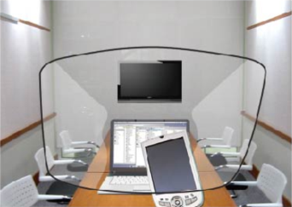
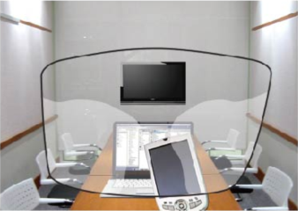




万里路电脑专用镜片
产品特点
消费者利益点
全屏增强系统：
周边散光更柔和，让中近距离的视野更宽阔。
人体工程视觉提升系统：
戴镜者可以保持自然的头部姿势（30°角），可同时看清键盘和屏幕。
数码表面成形技术：
更精准地匹配戴镜者处方。
长时间维持清晰视觉
眼睛频繁移动都不会降低舒适度
眼睛调节稳定，不易疲劳
眼睛聚焦在数码屏幕上更容易
万里路电脑专用镜片
传统渐进镜片

Slide 28
镜片名称 （渐进片） | 折射率 |  | 特点 | 通道长度 | 最小镜架立线高度 | 适用人群
万里路 电脑专用镜片DFB | 标准 | 1.502 | 1、中近距离的全屏清晰视觉 2、头部、颈部的舒适自然 3、观看数码屏幕更自如 4、使用数码屏幕持续时间更长 5、眼睛聚焦更容易 6、长时间维持清晰视觉 下加光：+1.00—+2.50D | 13mm | 23mm | 1、办公场所使用的中近距离眼镜。 2、单距离老花镜的升级镜片，提供中近距离的连续视觉。 2、为需要长时间看电脑和看书的渐进片配戴者，提供另一个解决方案。在长时间近用时获得大的中近视野。提高舒适度。 3、为初次花镜的配戴者提供中近视野而不是单一视野。 4、静态中近视野效果最好。
 | 特薄 | 1.6
 | 宇宙 | 1.59
 | 依视美 | 1.67

Slide 29
验光和订单时的注意事项 （请在阅读本页的同时参考万里路电脑专用镜片的测量卡）
眼镜店在订购时必须提供以下参数：
远用处方/近用处方
下加光
远用单眼瞳距
远用单眼瞳高
注：以上参数缺一不可，若有缺少，依视路将无法开单定做。

Slide 30
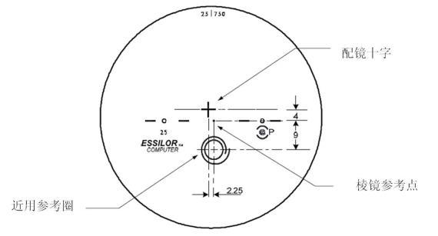


光度测量注意事项 （请在阅读本页的同时参考万里路电脑专用镜片的测量卡）
 | 球光 | 散光 | 轴位 | 下加光
近用处方光度 | +3.50 | -01.50 | 180
近用修正光度 | +3.42 | -01.44 | 181
请在万里路电脑专用镜片的凸面的近用参考圈内检测近用光度
近用处方光度=远用处方光度+下加光
由于万里路电脑专用镜片有修正光度，在检测时，光学允差范围适用于近用修正光度

Slide 31
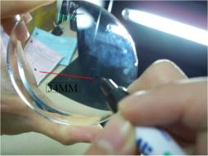
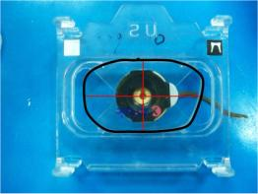
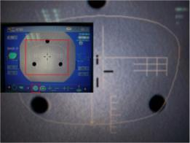
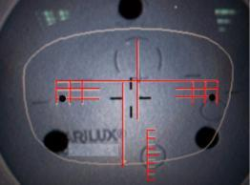
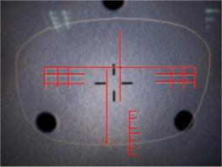
割边注意事项 （请在阅读本页的同时参考万里路电脑专用镜片的测量卡）
隐形刻印确认
夹装衬片
输入：远用单眼瞳距
远用单眼瞳高
上吸盘，放入割边机中割边……
镜片上的配镜十字对准扫描机显示窗口虚拟的配镜十字中心，2个隐形刻印需在一条水平线上

Slide 32
万里路电脑专用镜片：
产品特点
万里路电脑专用镜片
一款满足老视者长时间使用数码屏幕的视觉需求专门的镜片产品

Slide 33


万里路电脑专用镜片：
关键词：
1 满屏
2 轻松
Notes:
1 满屏
5米，周刊、电脑屏幕等各种电子产品
2 减负
眼动幅度
中-近时，眼睛下转幅度少，轻松，电脑使用时间长也不容易累
33

Slide 34
45- 60 years
消费者的问题
您需要一副有阳光防护功能的运动渐进，马上解决您的问题
我爱跳舞、远足、爬山。可是我的很多渐进片都不能另我满意。

Slide 35
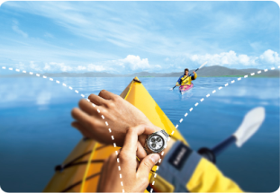

Slide 36





万里路运动专用镜片的特点
一款满足老视者运动时的视觉需求专门的镜片产品
产品特点
消费者利益点
特别宽大的远用视觉
中距离的光度渐变起始位置较低，周边散光更低
稳定的近距离视觉
数码表面成形技术，精准匹配戴镜者的处
户外运动时拥有宽阔、敏锐的视觉。
自然的头部和视线转动，即可获得周边视觉。
优异的动态视觉，几乎无泳动。
偶尔看近时，也可瞬间看清。
万里路运动专用镜片
传统渐进镜片

Slide 37

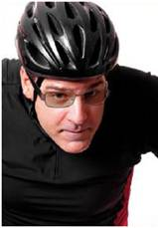


产品特点& 消费者利益点
产品特点
戴镜者利益点
5)为运动而选的镜片材质
5)适合各种运动场所，尤其是户外

Slide 39
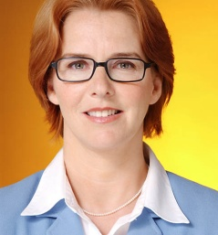
顾客1
38 - 48 years
消费者的问题
为什么我看远后再看近，需要等一会，才能看清？
您需要一副镜片从远到近轻松聚焦

Slide 40
万里路®自由视^{全新版} ——入门级产品

Slide 41
万里路®自由视^{全新版} DFB特点：
1、内表面数码渐进
2、快速聚焦系统
3、有标准通道和短通道两种

Slide 42
2、根据下加光多设计：近用视力区域依据自然的辐辏来恰当定位
确保考虑到老视的发展
因此任何年龄、任何下加光的老视者都可获得相同的舒适度
+0.75
+1.00
+1.25
+1.50
+1.75
+2.00
+2.25
+3.25
+3.50

Slide 43
万里路®自由视^{全新版}
新自由视 DFB
新自由视 DFB 短通道
标准型通道17mm
短通道14mm

Slide 44
万里路® 自由视DFB
Varilux Liberty—为所有人设计的渐进镜片
目标消费群
初戴老花镜的人群（渐进片佩戴黄金年龄45岁）
下加光≤+2.00D
对价格敏感的老视患者
对消费者的承诺
拥有良好视觉质量的经济型万里路渐进镜片:
任何距离均有良好的视觉性能
视觉区域之间平稳的过渡
容易适应

Slide 45
案例：初戴老光镜者
顾客特征：
年龄在40至50岁之间
下加光度数在+1.00D至+2.00D之间
对于老光的概念不是很了解
由于是初戴，可能对于价格比较敏感
接待要点：
注重介绍老光的概念，解除顾客的疑虑
从单光眼镜开始介绍，避免引起顾客的反感
介绍万里路渐进镜片时，应强调方便和美观的特点，
避免强调视野的狭窄

Slide 46
45- 55 years
消费者的问题
您需要一副镜片拥有舒适系统设计，视觉更自由。
手机、电脑、IPAD一个都不能少，我想在任何姿势下都能更多的看到它们。

Slide 47
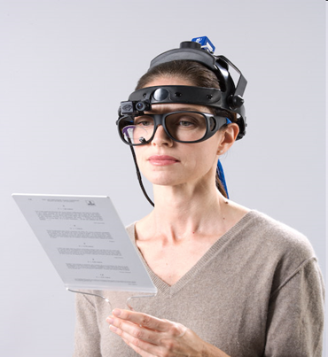
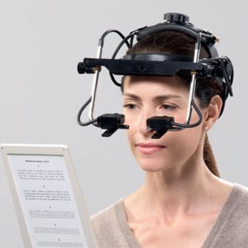
整体舒适系统设计
测量
消费者注视着什么，他们的凝视方向和视线穿过镜片的哪部分，这些信息都会被实时收集和分析。
姿态计算：
针对人们日常生活中的自然姿势的测量值.
身体头眼移动系统：
由依视路发明此项的独特技术，能够实时测量活动中人的移动.
眼追踪：
可发现人们在凝视时视线穿过镜片的哪个区域.
研发部的工程师观测戴镜者日常生活中的各种姿势，例如阅读书籍、看电脑屏幕、工作、打字等等

Slide 48
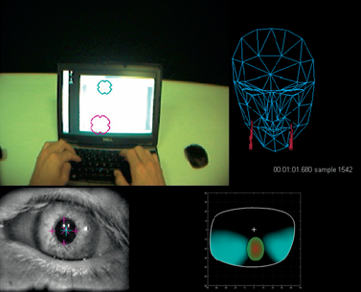
整体舒适系统设计：

Slide 49
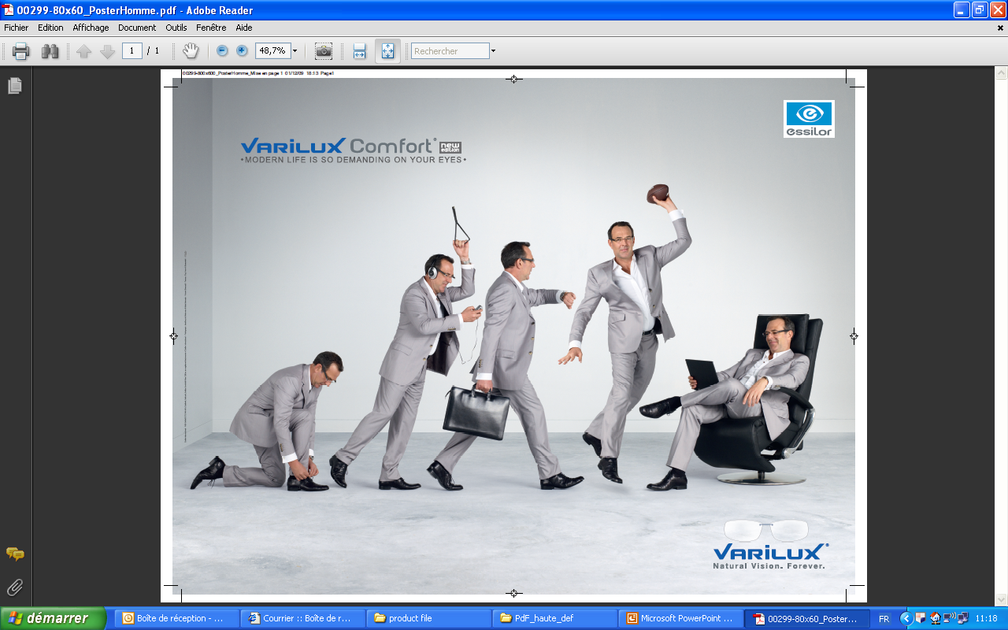
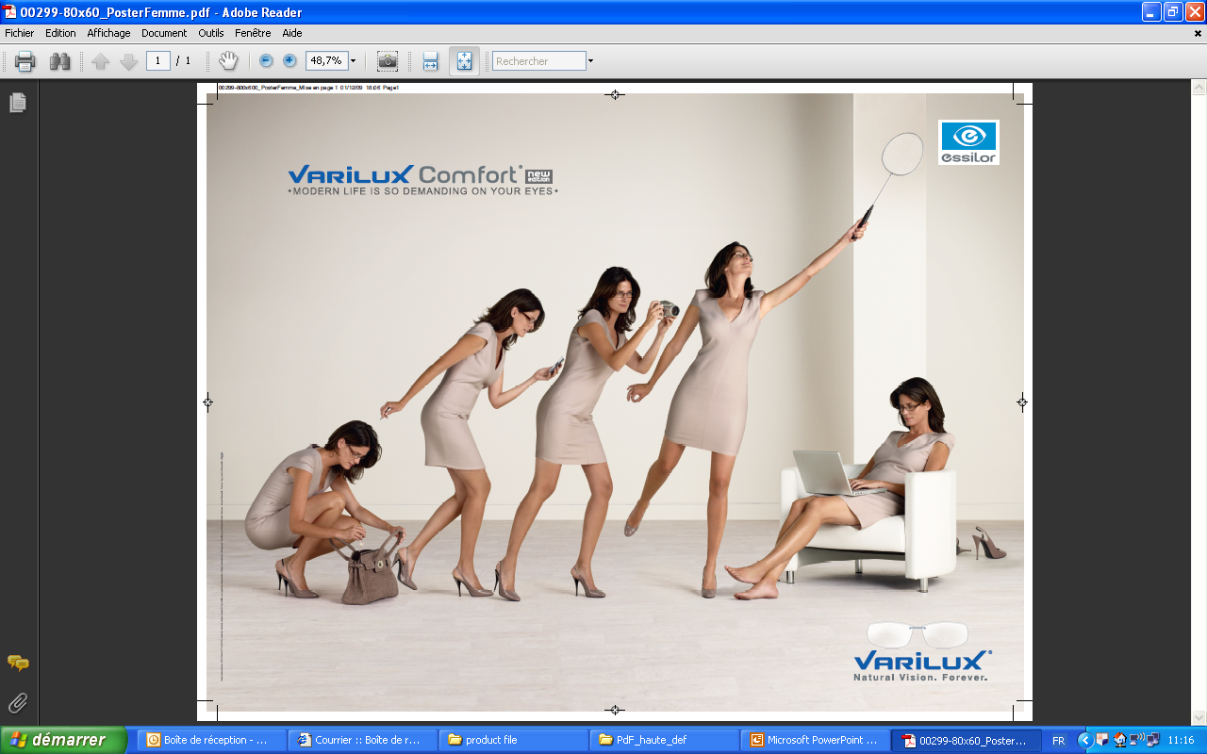
万里路®舒适型^{全新版} —大众经典型
现代
经典设计

Slide 50
目标消费群
—要求性价比高的顾客
—下加光≤+2.50D的顾客
—那些处方较复杂的顾客
—有过配镜失败经历的顾客
对消费者的承诺
--更自然的看近姿势:
--舒适的周边和运动视觉:
--完美的双眼视觉平衡
--遵循老视发展的规律

Slide 51
案例：有单光老光镜配戴经验的顾客
顾客特征：
年龄多在50岁以上
下加光度数多在+2.00D以上
对于老光的概念有了解，但可能是错误的
可能对于双光镜片和渐进镜片有所了解
接待要点：
电子设备的使用
推荐产品时要教会顾客距离调整

Slide 52
45- 60 years
消费者的问题
您需要一副更高清的镜片，不管什么时候都能拥有一致的视觉感知力
我发现，在乘坐出租车付款时，白天很容易付钱，可是到了夜晚找钱需要很长时间。

Slide 53
万里路®睿视TM全新版

Slide 54
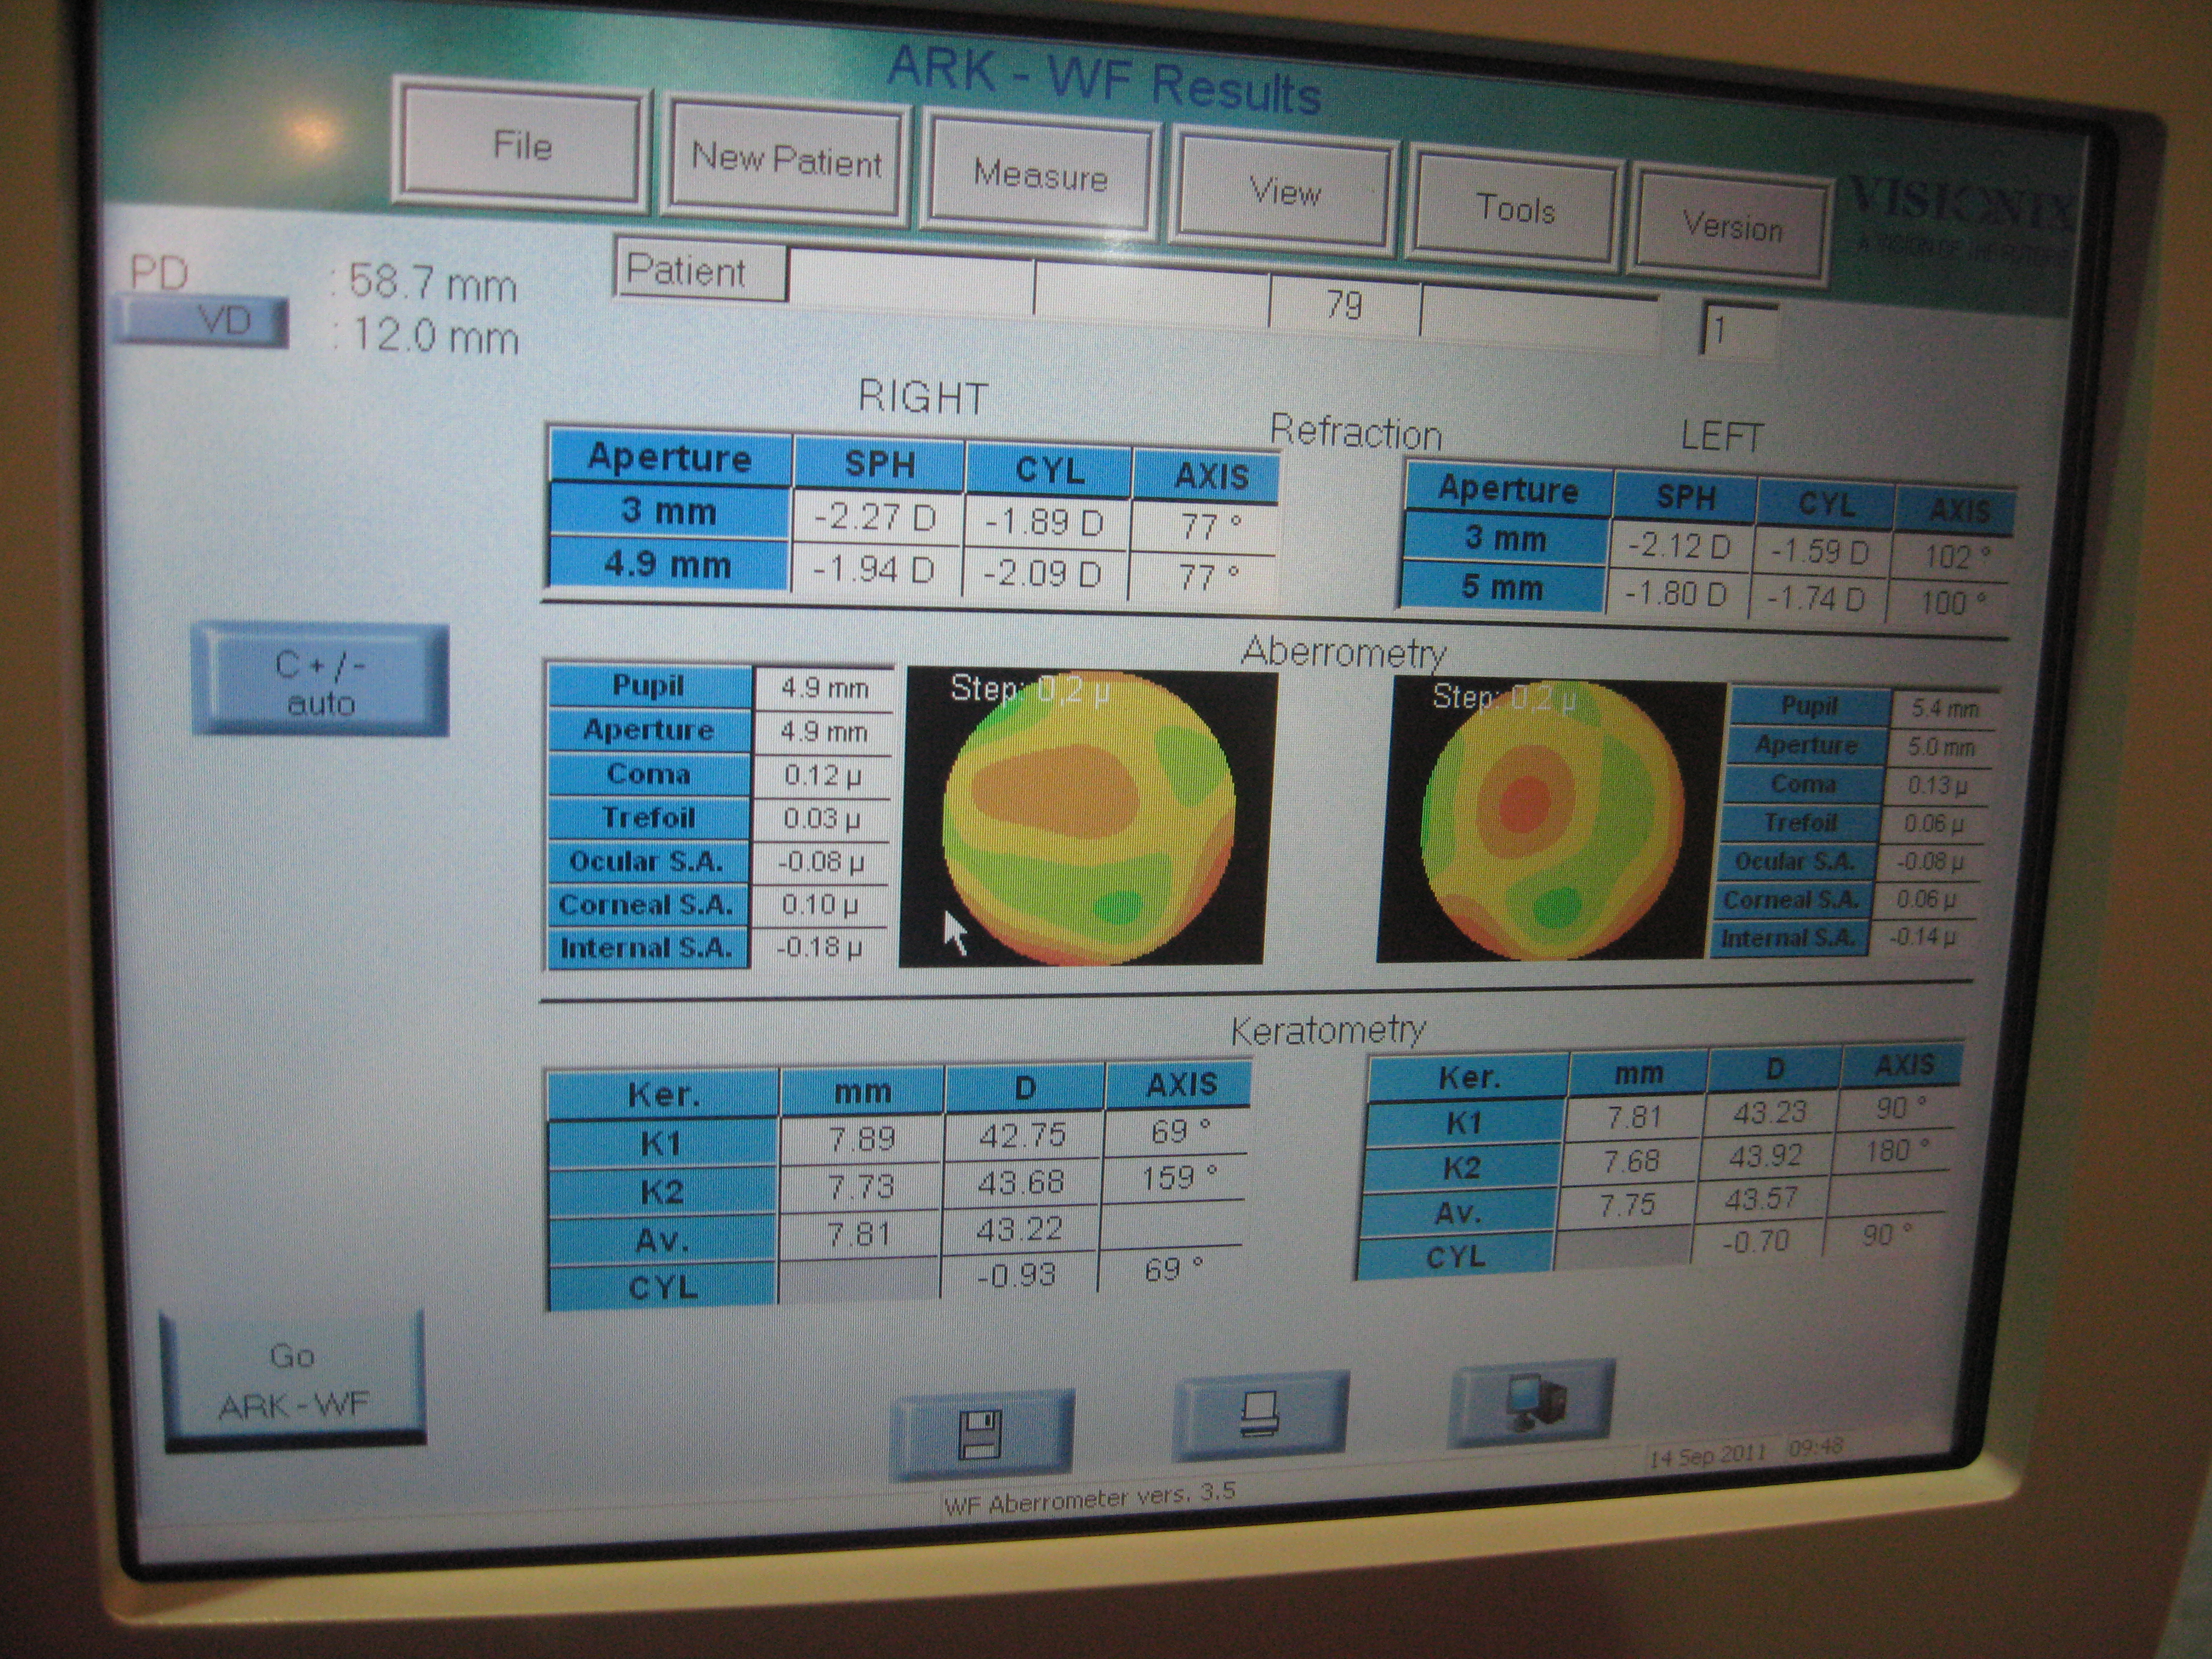

Slide 55


















万里路®睿视TM全新版
普通光照条件
Power : -4.00 Add 2.00
万里路睿视
万里路睿视全新版
任何光照条件，维持相同的性能
Pupil Diameters :
- FV : 6mm Point FV (FC+4mm)
- IV : 5mm Point IV ( FC-12mm)
- NV : 4mm Point NV (FC -18mm)
像差等级
Notes:
Now, let’s have a closer look to aberrations level (the totality of the aberrations are taken into account).
We are here in the conditions of Varilux Physio with 6mm Far Vision / 5 mm Intermediate Vision and 4 mm Near Vision.
In regular light conditions, if we compare Varilux Physio vs. Varilux Physio New Edition , we see that there are less aberrations in Varilux Physio New Edition lenses at every distance.
In the reference point, but as well on the sides, so with Varilux Physio New Edition in regular light conditions, my wearer see sharper, with more contrast and fields of are broader.

Slide 56
万里路®睿视TM全新版
普通光照条件
Power : -4.00 Add 2.00
万里路睿视
万里路睿视全新版
任何光照条件，维持相同的性能
Pupil Diameters :
- FV : 6mm Point FV (FC+4mm)
- IV : 5mm Point IV ( FC-12mm)
- NV : 4mm Point NV (FC -18mm)
像差等级
Notes:
Now, let’s have a closer look to aberrations level (the totality of the aberrations are taken into account).
We are here in the conditions of Varilux Physio with 6mm Far Vision / 5 mm Intermediate Vision and 4 mm Near Vision.
In regular light conditions, if we compare Varilux Physio vs. Varilux Physio New Edition , we see that there are less aberrations in Varilux Physio New Edition lenses at every distance.
In the reference point, but as well on the sides, so with Varilux Physio New Edition in regular light conditions, my wearer see sharper, with more contrast and fields of are broader.

Slide 57







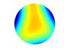










万里路®睿视TM全新版
低光照条件
Power : -4.00 Add 2.00
万里路睿视
万里路睿视全新版
任何光照条件，维持相同的性能
像差等级
Pupil Diameters :
- FV : 8mm Point FV (FC+4mm)
- IV : 7mm Point IV ( FC-12mm)
- NV :6mm Point NV (FC -18mm)
Notes:
Now, in low light conditions, if we compare Varilux Physio vs. Varilux Physio New Edition , the difference is even more striking.
The level of aberrations is lower in Varilux Physio New Edition lenses, at every distance : In the reference point, but as well on the sides.
TODAY, with Varilux Physio New Edition even in low light conditions, my wearer will have the same quality of vision as in regular light conditions :
He will see sharper, with more contrast and fields of vision are broader.

Slide 58


看远—视觉更清晰敏锐

Slide 59
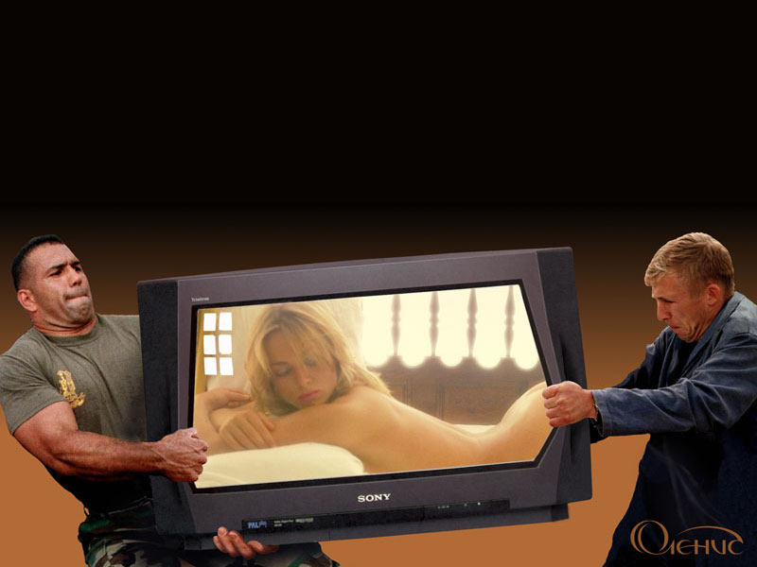
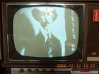
看中—视野更宽，周边不适感更小

Slide 60
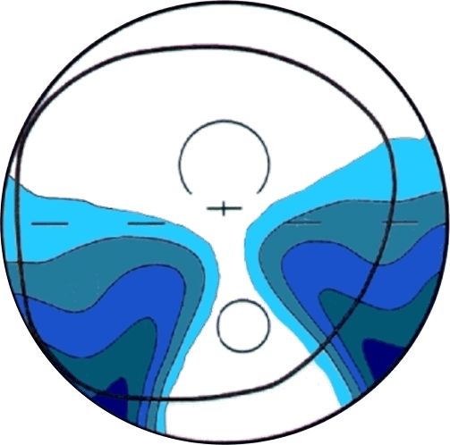
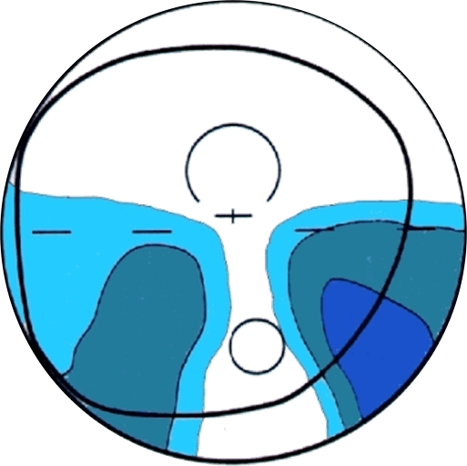
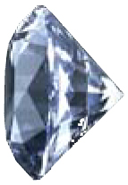
看中距离：增宽30%
轴位控制
Axis Control™
所有的渐进镜片都存在影响视力的残余散光。
万里路睿视™诞生前，设计中所关注的是如何分布这些残余散光。

Slide 61
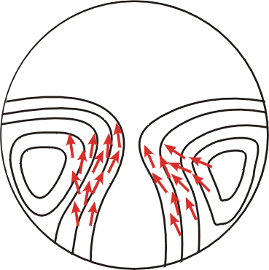
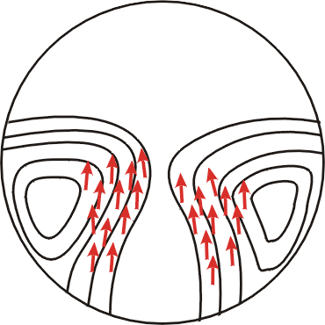
看中距离：增宽30%
轴位控制
Axis Control™
高级波阵面视觉提升技术让残余散光的方向呈垂直方向…
而研究显示散光的方向也同样重要…

Slide 62
看近—视野更大，自是更自然舒适

Slide 63
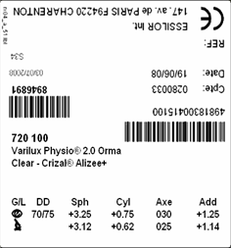
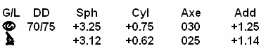
万里路睿视全新版
戴镜者镜度计算 系统的双标签

Slide 64
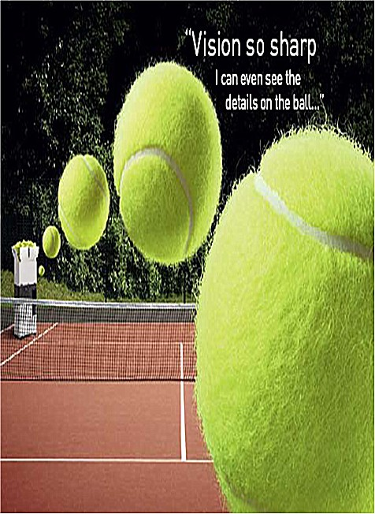
任何光线高清视觉

Slide 65
清晰、持久、舒适
完美
视界
看真实
看见
看清晰
视爵、F360、EC、 S系列
睿视A360、运动镜、电脑镜、EC
睿视A360，舒适A360运动镜
舒适型DFB，A360,电脑镜
自由视DFB
正确处方，了解戴镜习惯及环境

Slide 66
正确认识客户， 对应需求， 是成功销售的不二法门！

